Slide 1
Využití moderních technologií při výuce evvo
STARÉ MĚSTO
Notes:
© Copyright Showeet.com – Free PowerPoint Templates

Slide 2
CO
nás čeká?
Nebojte, bude to lehké a snad i zábavné!
Notes:
© Copyright Showeet.com – Free PowerPoint Templates

Slide 3
Jak to bude probíhat!
9:10
10:30 – 11:00
11:00 – 11:30
Začínáme!
ENVIFEST
Coffee Break
Moderní technologie jako součást výuky.
Festival krátkých filmů s EVVO tématikou pro žáky ZŠ
Malá přestávka na kávu
12:35 – 13:00
11:30 – 12:35
Diskuze
Praktická ukázka
Nápady, náměty, příklady z praxe.
Vyzkoušíme si některé z aplikací
Notes:
© Copyright Showeet.com – Free PowerPoint Templates

Slide 4
Využití moderních technologií ve výuce
01
Mobilní telefon I.
04
Tablet
Obsahuje čidla, které můžeme využít
Podobné využití jako mobilní telefon
02
Mobilní telefon II.
05
USB mikroskopy
Využití aplikací z Google Play
Aneb mikroskopujme v terénu
03
Mobilní telefon III.
06
Youtuberství ve výuce
Mobilní telefon jako hlasovací zařízení
Jak zapojit to, co děti baví, do výuky
Notes:
© Copyright Showeet.com – Free PowerPoint Templates

Slide 5
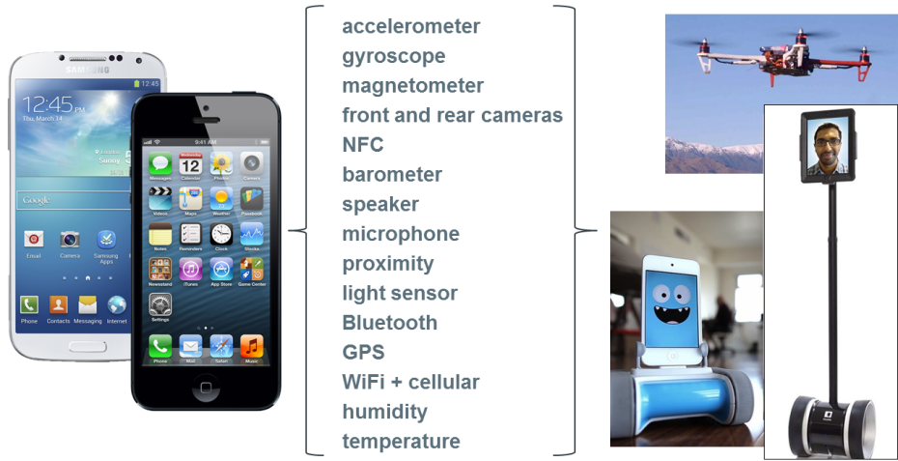
Mobilní telefon
a jeho senzory

Slide 6
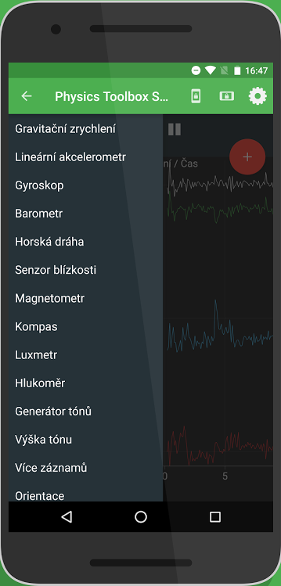
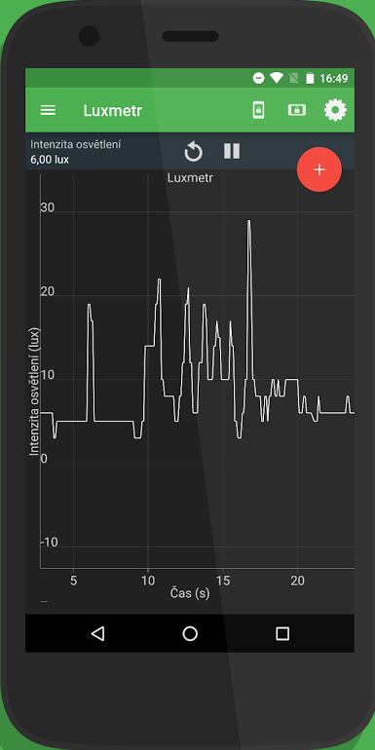
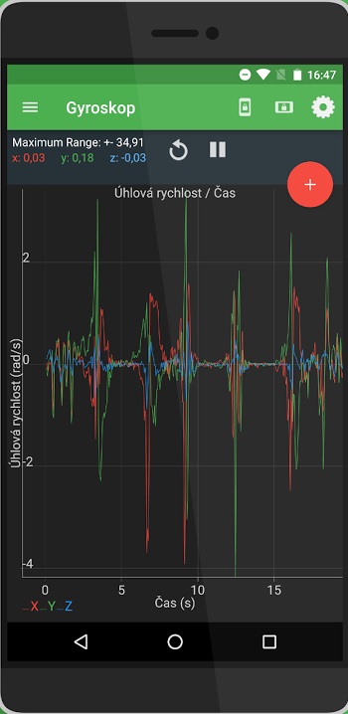
Mobilní telefon
a jeho senzory
Physics Toolbox Sensor Suite

Slide 7
Mobilní telefon
a jeho senzory
Physics Toolbox Sensor Suite
Využití
Fyzika
EVVO: hlukoměr, luxmetr, info o GPS
Výhoda: vše se dá vyexportovat v podobě .csv (tabulka se záznamem hodnot)

Slide 8
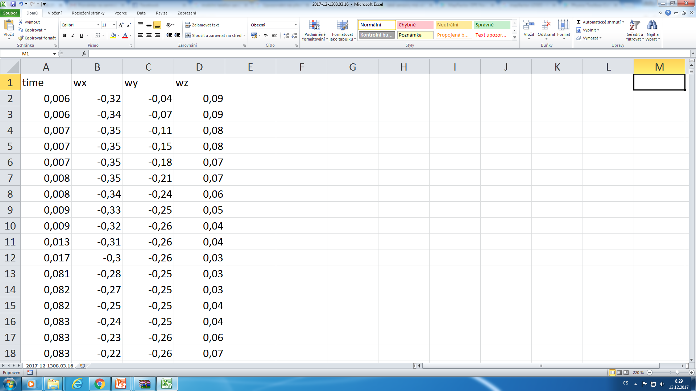
Gyroskop

Slide 9
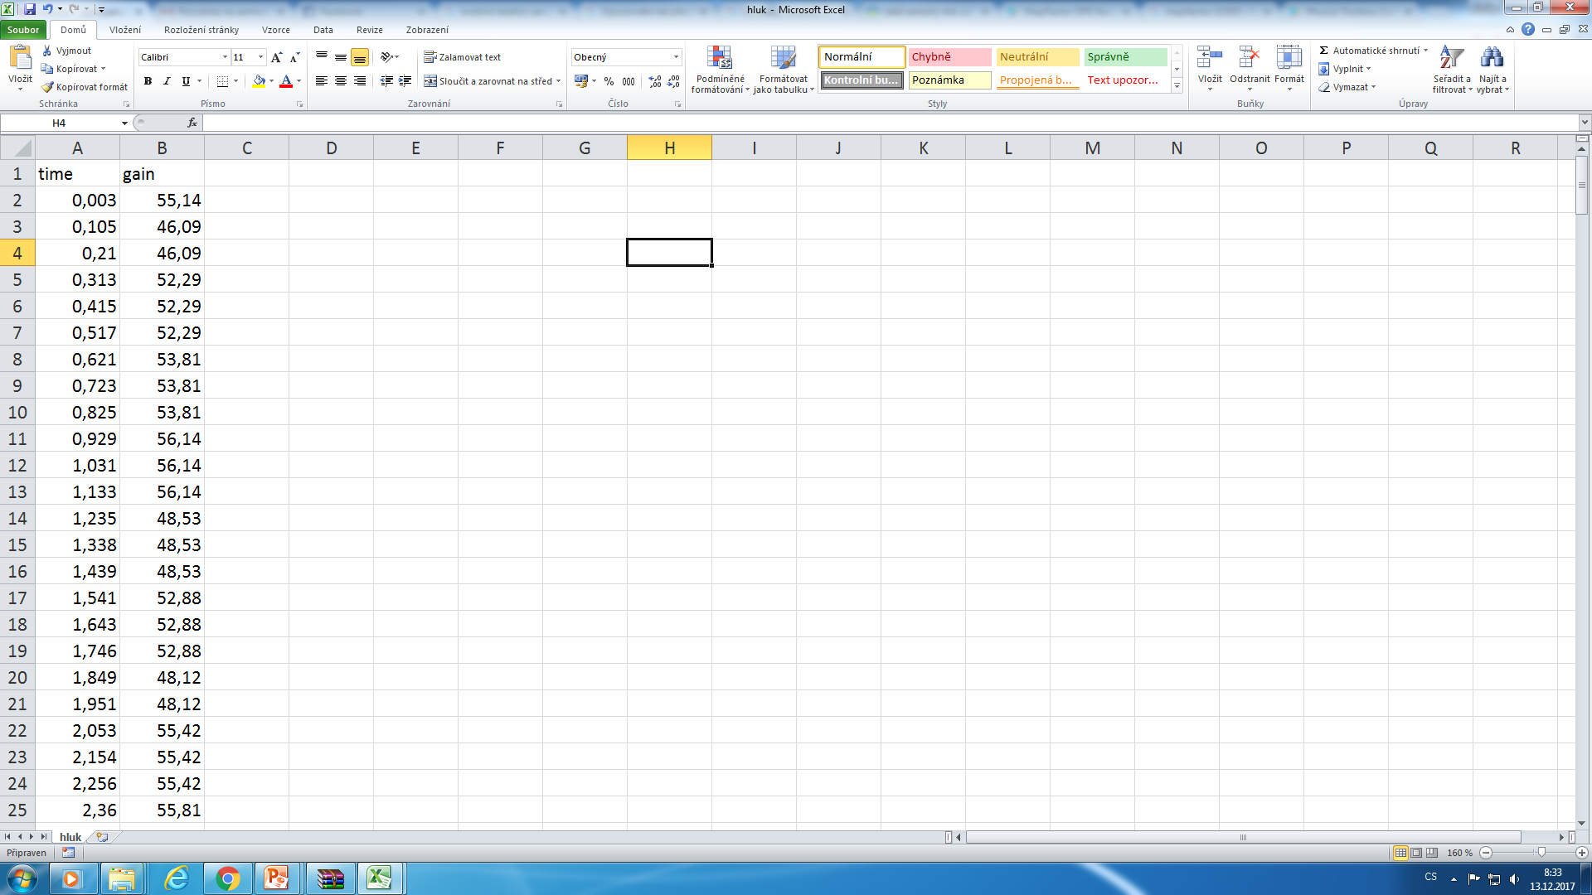
Hlukoměr

Slide 10
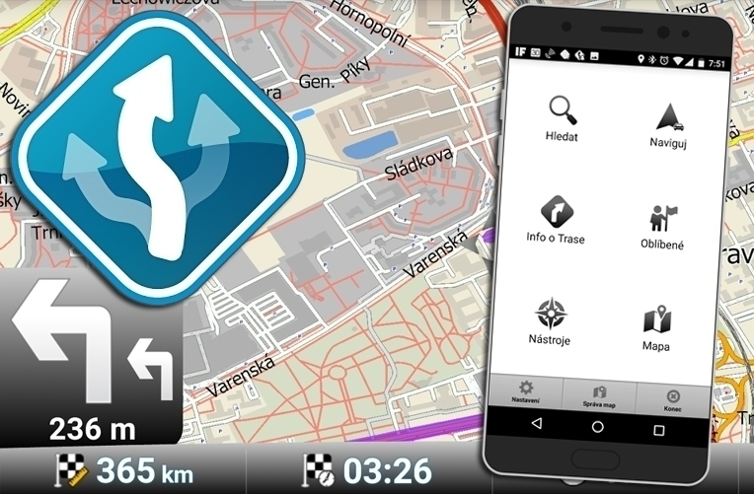
Mobilní telefon
a jeho senzory
Navigace s offline mapami

Slide 11
Mobilní telefon
a jeho senzory
mapFactor NAVIGATOR
Využití
k soukromým účelům
EVVO: ukládání bodů, navigace v neznámém terénu (výhoda pro zahraničí)

Slide 12
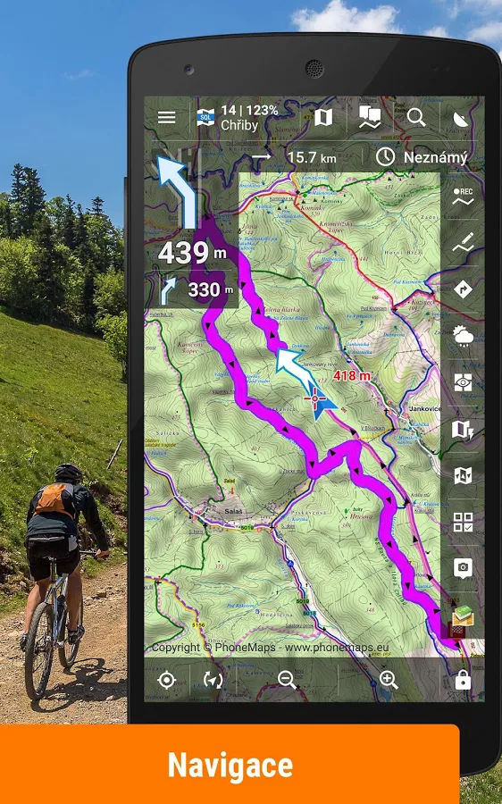
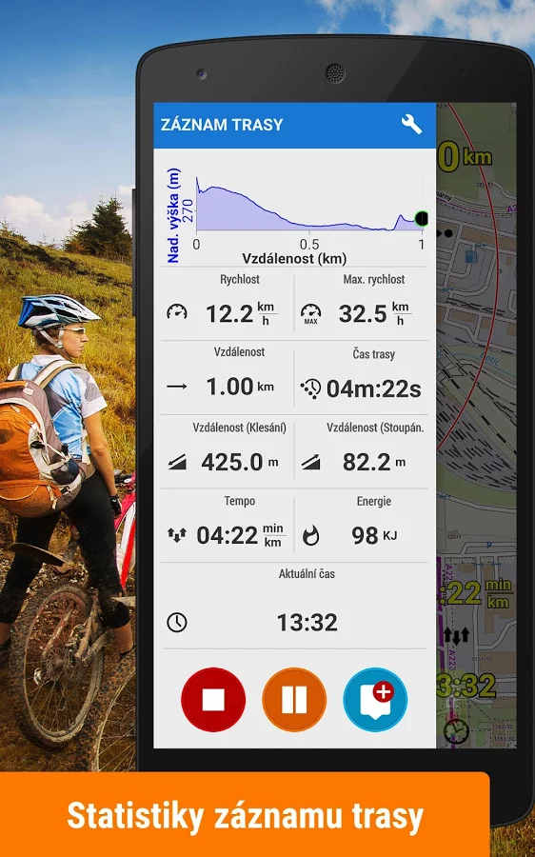
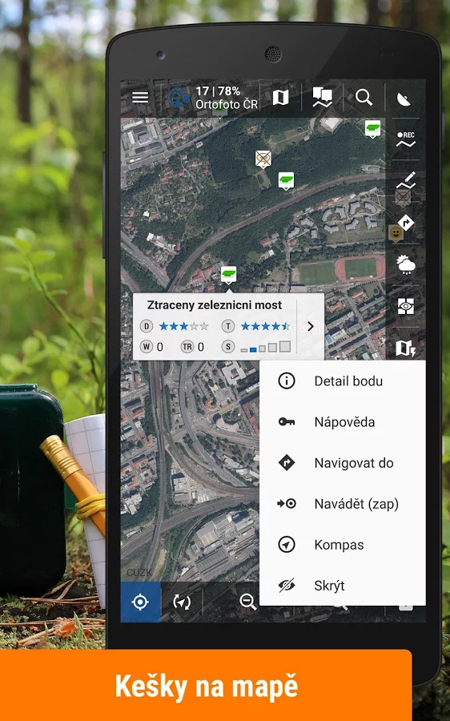
Mobilní telefon
a jeho senzory
LOCUS MAP

Slide 13
Mobilní telefon
a jeho senzory
Locus Map Free
Využití
plánování výletů do přírody
záznam trasy (pro matematické nadšence)
tvoření bodů v přírodě spolu s popisem a přiložením videa nebo fotografie
spojení s měřením hluku atd.

Slide 14
Mobilní telefon
a jeho senzory
Locus Map Free
Doplňky pro Locus Map
Geocaching4Locus
geocaching je stále fenomén, který baví

Slide 15
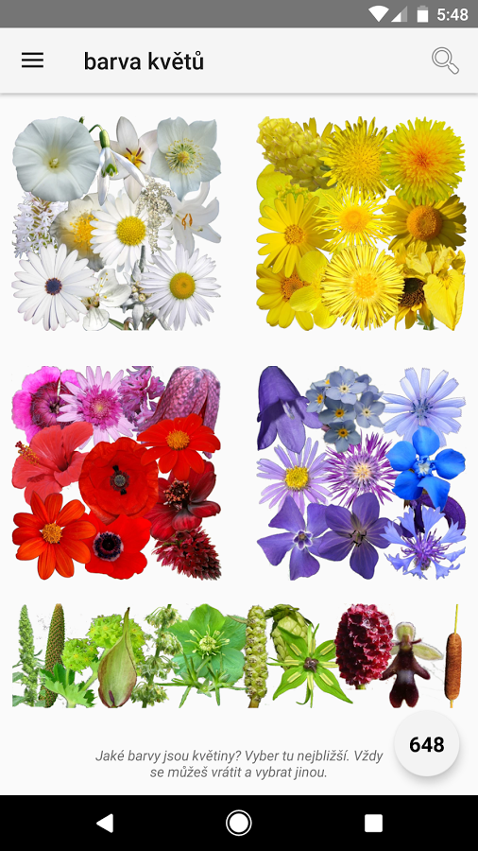
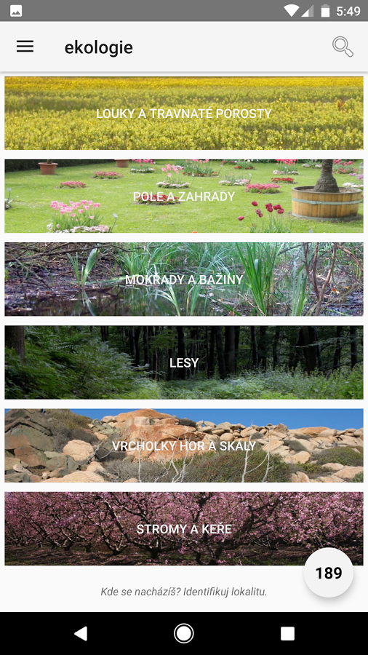
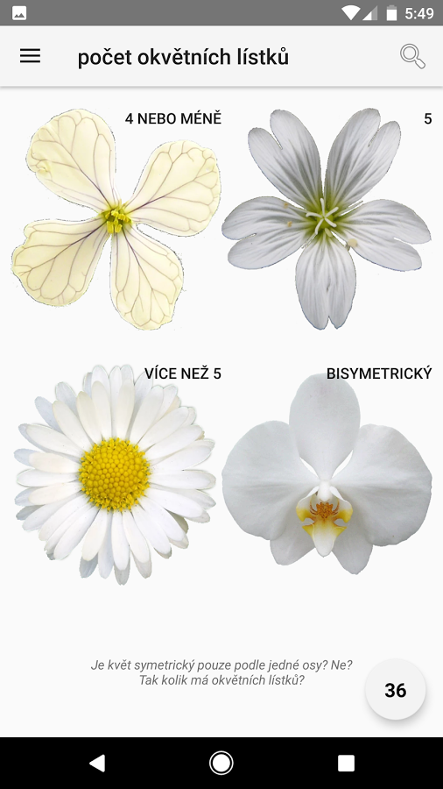
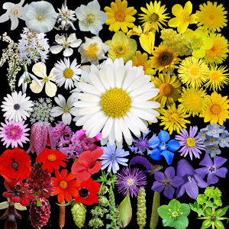
Mobilní telefon
a aplikace
CO TU KVETE?

Slide 16
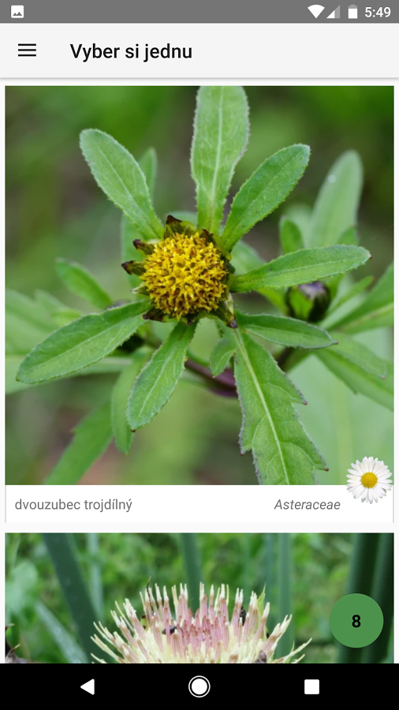
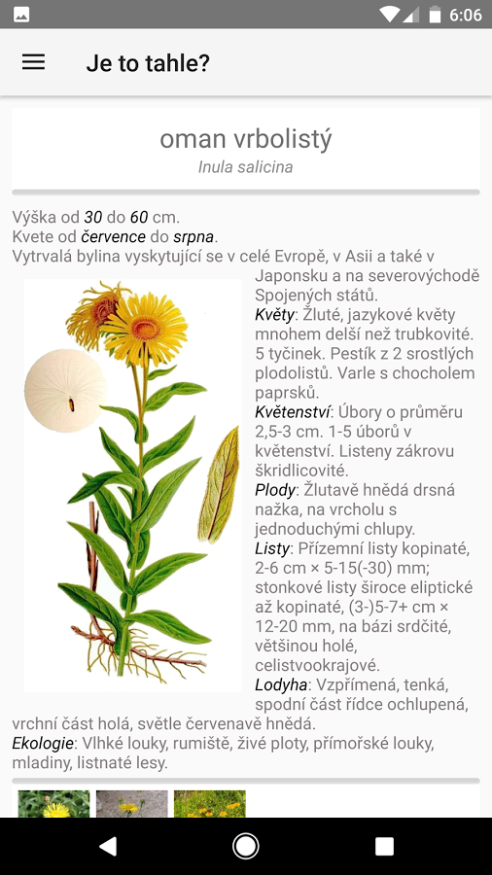
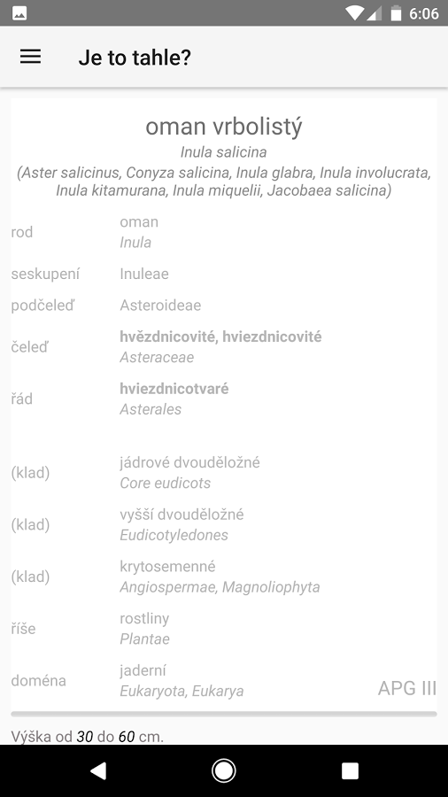
Mobilní telefon
a aplikace
CO TU KVETE?

Slide 17
Mobilní telefon
a aplikace
Co tu kvete?
Využití
nejen v terénu, ale i ve výuce
zajímavější než klíč k určování rostlin
občas chybné výsledky

Slide 18
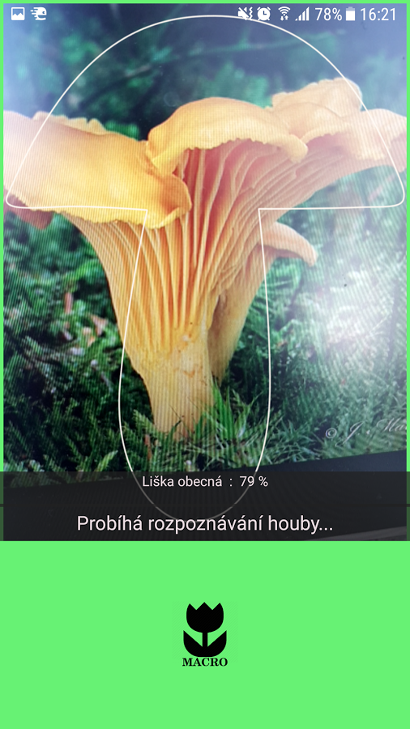
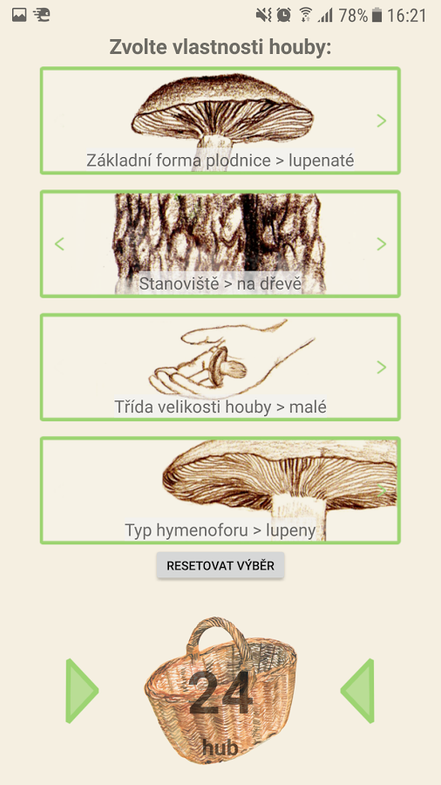
Mobilní telefon
a aplikace
NA HOUBY

Slide 19
Mobilní telefon
a aplikace
Co tu kvete?
Využití
hlavně v terénu
využití kamery v mobilním telefonu
občas chybné výsledky

Slide 20
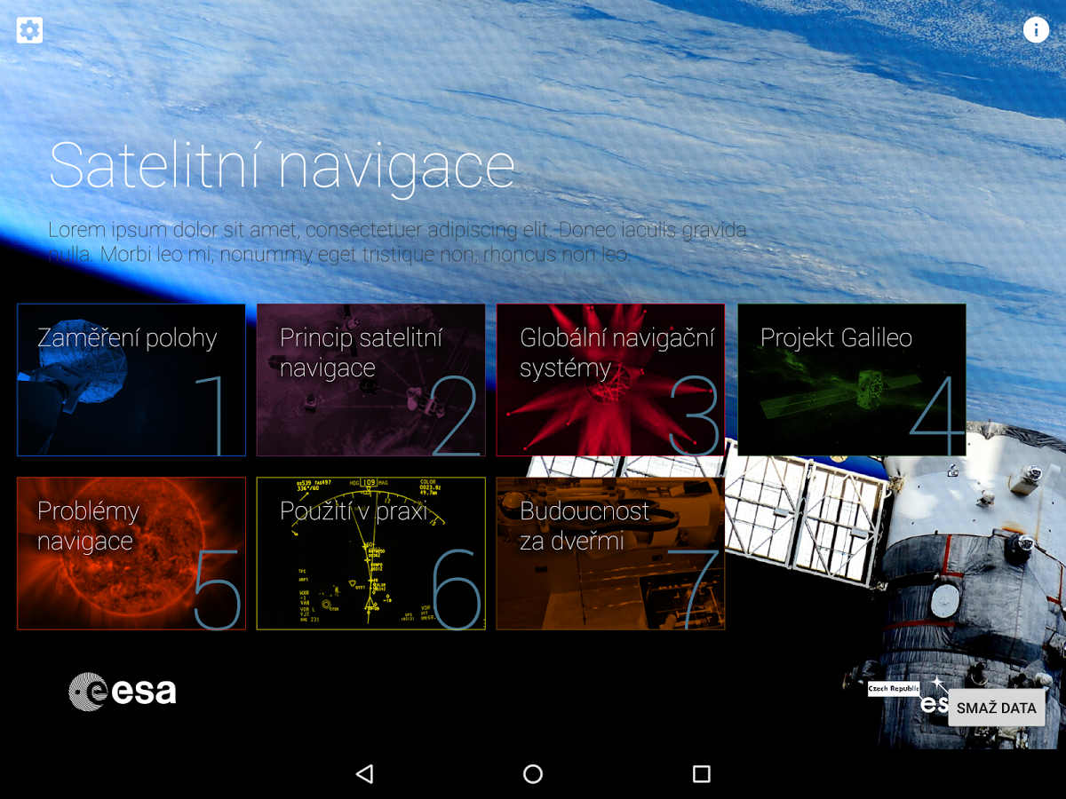
Mobilní telefon
a aplikace
SATELITNÍ NAVIGACE

Slide 21
Mobilní telefon
a aplikace
Satelitní navigace - ESERO
Využití
ve výuce
spíš pro SŠ
zajímavě udělaná aplikace

Slide 22
APLIKACE SE MI LÍBÍ
DÁ SE NĚJAK VYUŽÍT I VE VÝUCE?
MÁM WINDOWS, NEMÁM ANDROID NA SVÉM PC!
Notes:
© Copyright Showeet.com – Free PowerPoint Templates

Slide 23
EXISTUJÍ EMULÁTORY PRO ANDROID
YOUR LOGO
BLUESTAcKS
windroy
a další
Notes:
© Copyright Showeet.com – Free PowerPoint Templates

Slide 24
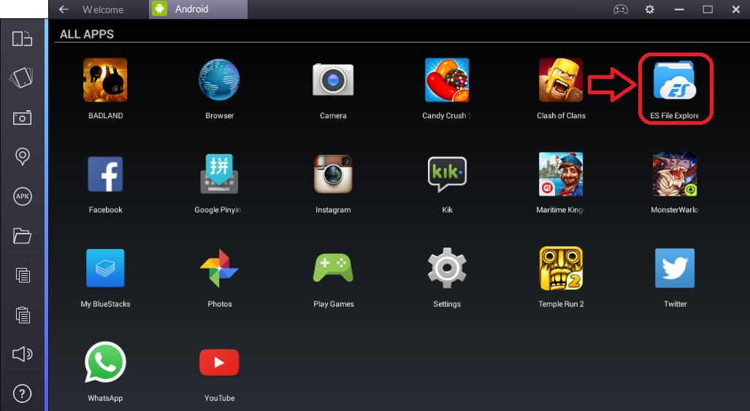
Mobilní telefon
a aplikace

Slide 25
A CO JEŠTĚ?
Jde ten telefon ještě nějak jinak využít?
Jde!
Notes:
© Copyright Showeet.com – Free PowerPoint Templates

Slide 26
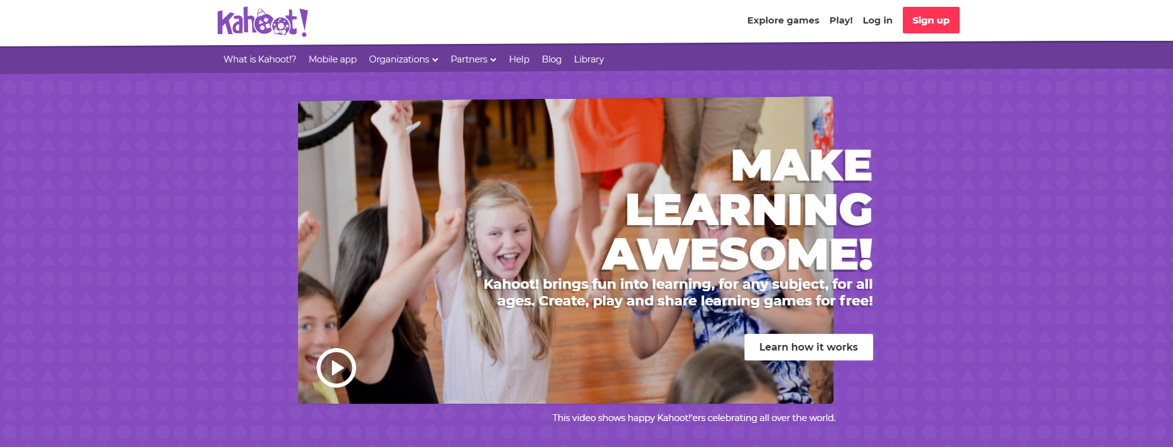
kahoot!
testy snadno a rychle

Slide 27
kahoot!
pojďme si to vyzkoušet

Slide 28
A CO DÁL?
JEŠTĚ JSOU NĚJAKÉ JINÉ MOŽNOSTI?
Notes:
© Copyright Showeet.com – Free PowerPoint Templates

Slide 29
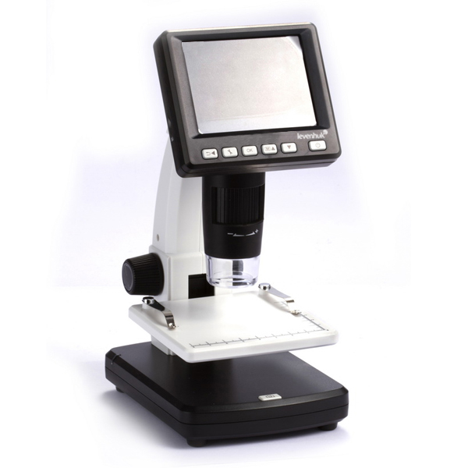
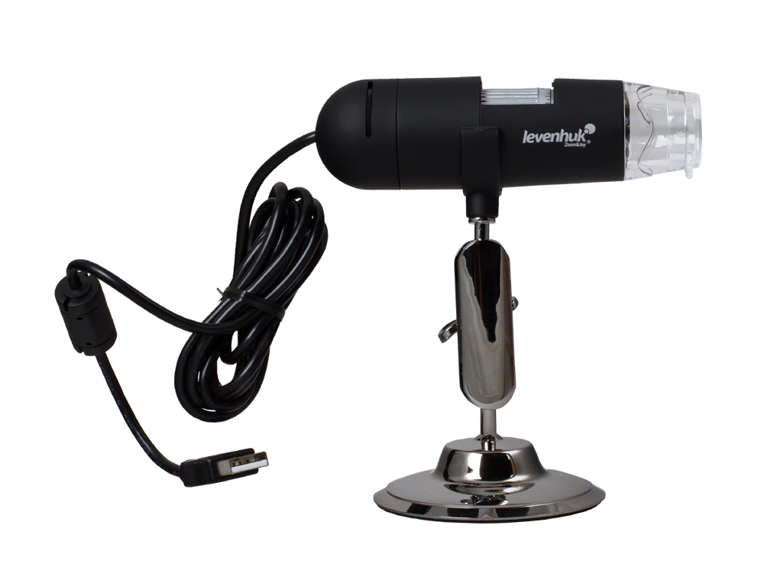
MIKROSKOPOVÁNÍ
PŘÍMO V TERÉNU!

Slide 30
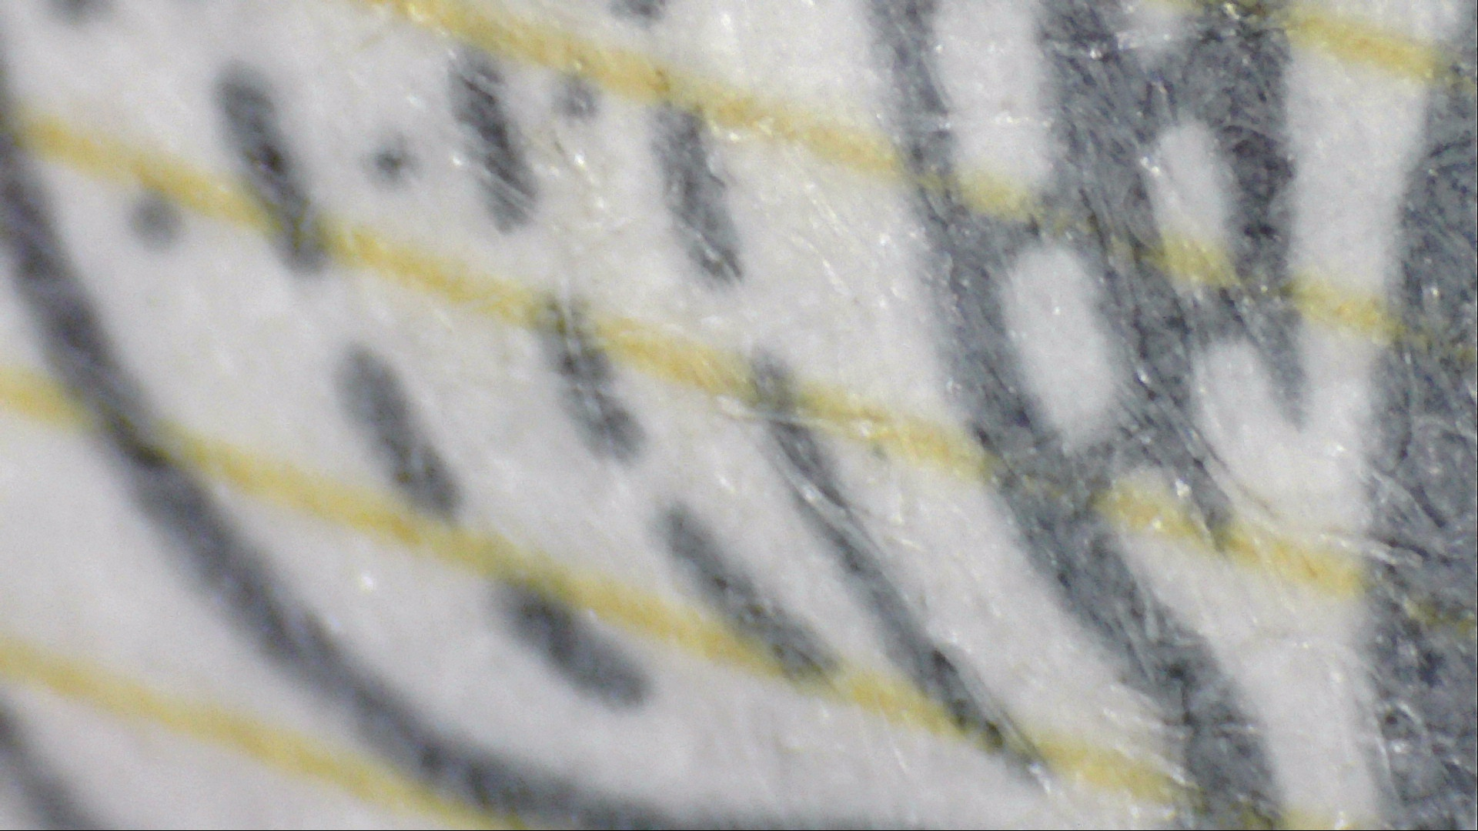
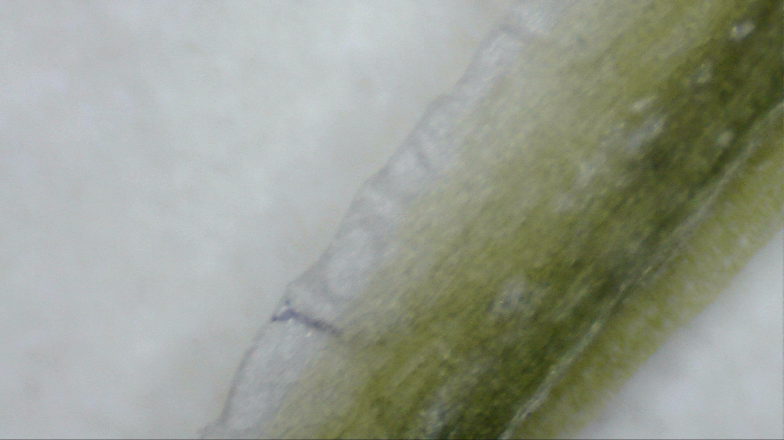
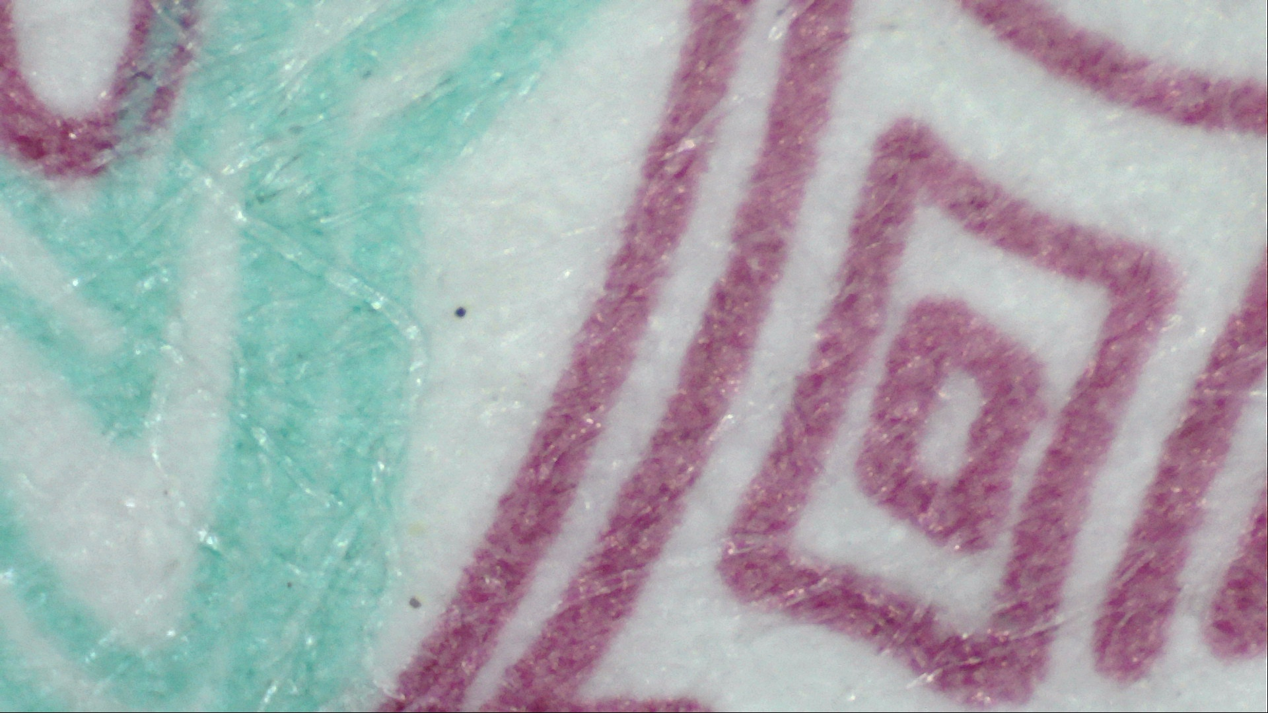
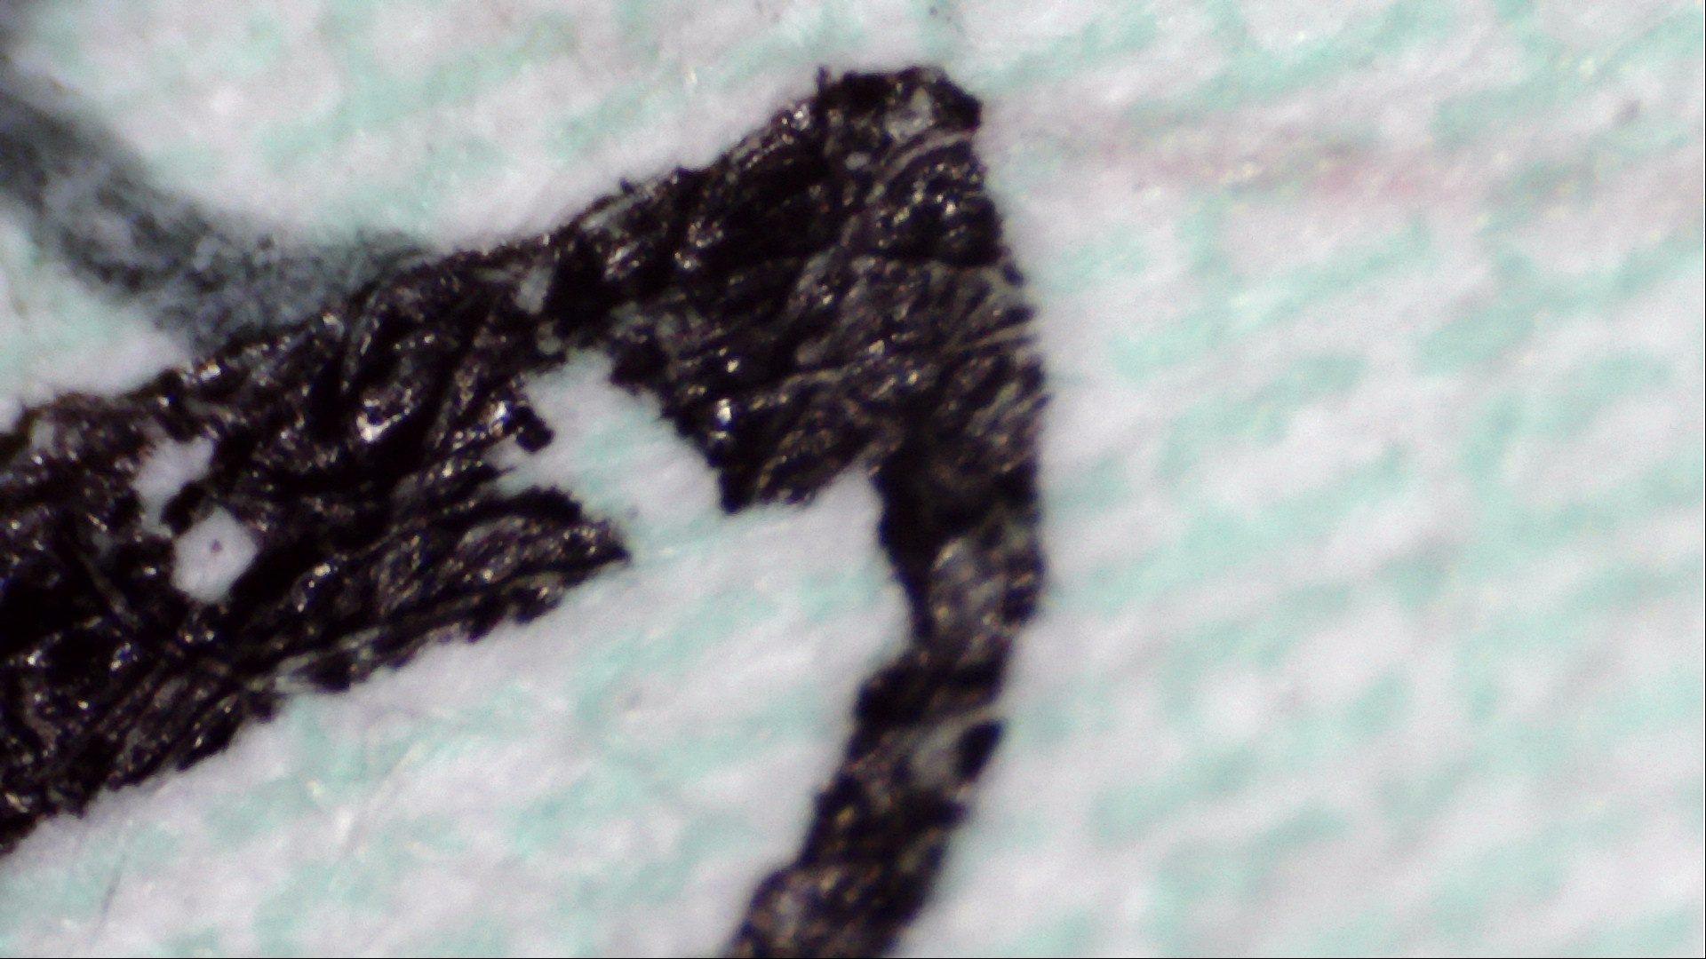
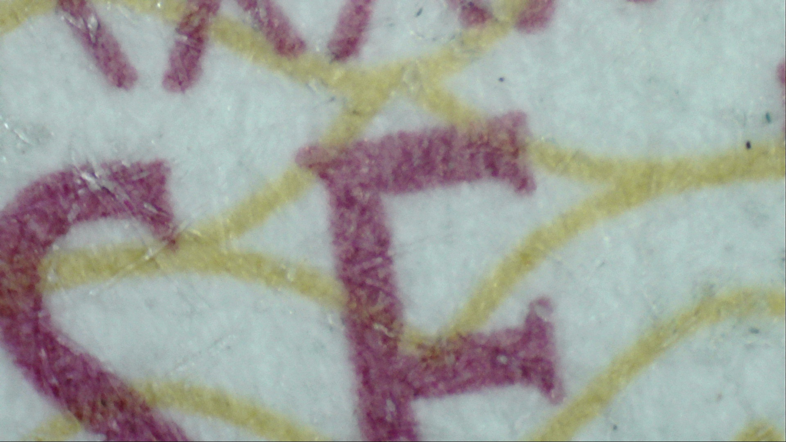
MIKROSKOPOVÁNÍ
PŘÍMO V TERÉNU!

Slide 31
MIKROSKOPOVÁNÍ
PŘÍMO V TERÉNU!

Slide 32
MIKROSKOPOVÁNÍ
PŘÍMO V TERÉNU!

Slide 33
MIKROSKOPOVÁNÍ
PŘÍMO V TERÉNU!

Slide 34
Jdeme je vyzkoušet?
Co vy na to? Otázky?
Notes:
© Copyright Showeet.com – Free PowerPoint Templates

Slide 35
DĚKUJI ZA POZORNOST!
Notes:
© Copyright Showeet.com – Free PowerPoint Templates

